Slide 1
Universidade Aberta do Sus Universidade Federal de Pelotas Especialização em Saúde da Família Modalidade a Distância Turma 9
Melhoria no rastreio do câncer de colo de útero e de mama na UBSF O37 em Manaus-AM
Especializando(a): Jacinta Lima Rogério Cardoso
Orientador(a): Alexandra da Rosa Martins

Slide 2
Melhoria no rastreio do câncer de colo de útero e de mama na UBSF O37 em Manaus-AM

Slide 3
Introdução
De acordo com o INCA (Instituto Nacional do Câncer, 2014) 15.590 novos casos no Brasil de câncer de colo de útero.
Maior frequência na região norte.
Taxa de incidência no Brasil - 17,49 casos por 100 mil habitantes.
Taxa de incidência no Amazonas - 35,15 casos por 100 mil habitantes.

Slide 4
Introdução
Câncer de mama – 2 mais frequente nas mulheres (INCA 2014).
Altas taxas de diagnóstico em 2014 - 57.120 novos casos. Correspondendo a 22% nos casos novos de câncer.
Estimativas preocupantes + Altas taxas de incidência+ chance de cura = rastreio é mandatório.

Slide 5
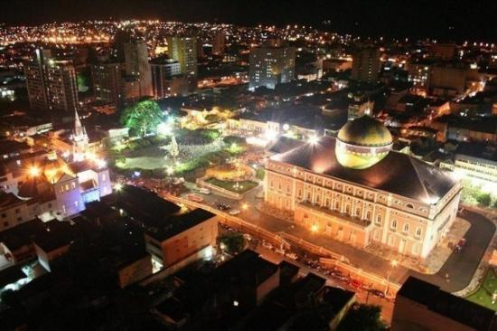
Introdução
Caracterização do Município
IBGE 2014 - Manaus é a cidade mais populosa do Amazonas e da Amazônia, com uma população de mais de 2 milhões habitantes.
Sétima mais populosa do Brasil.
Uma das maiores economias do país com um dos menores IDH.

Slide 6
Introdução
Caracterização do Município
Serviços de saúde
299 estabelecimentos de saúde básica de caráter público,
237 municipais, 13 federais e 49 estaduais.
201 estabelecimentos de saúde básica são privados.
196 com fins lucrativos e 5 sem fins lucrativos.
A rede de saúde conta com 333 postos de saúde e 121 ambulatórios.

Slide 7
Introdução
Caracterização do Município
Serviços de saúde
A Secretaria Municipal de Saúde (SEMSA) divide o município em administrações de saúde pública ou Distritos:
Distrito de Saúde Norte,
Distrito de Saúde Sul,
Distrito de Saúde Oeste,
Distrito de Saúde Leste,
Distrito Rural e
Distrito de Saúde Fluvial.

Slide 8
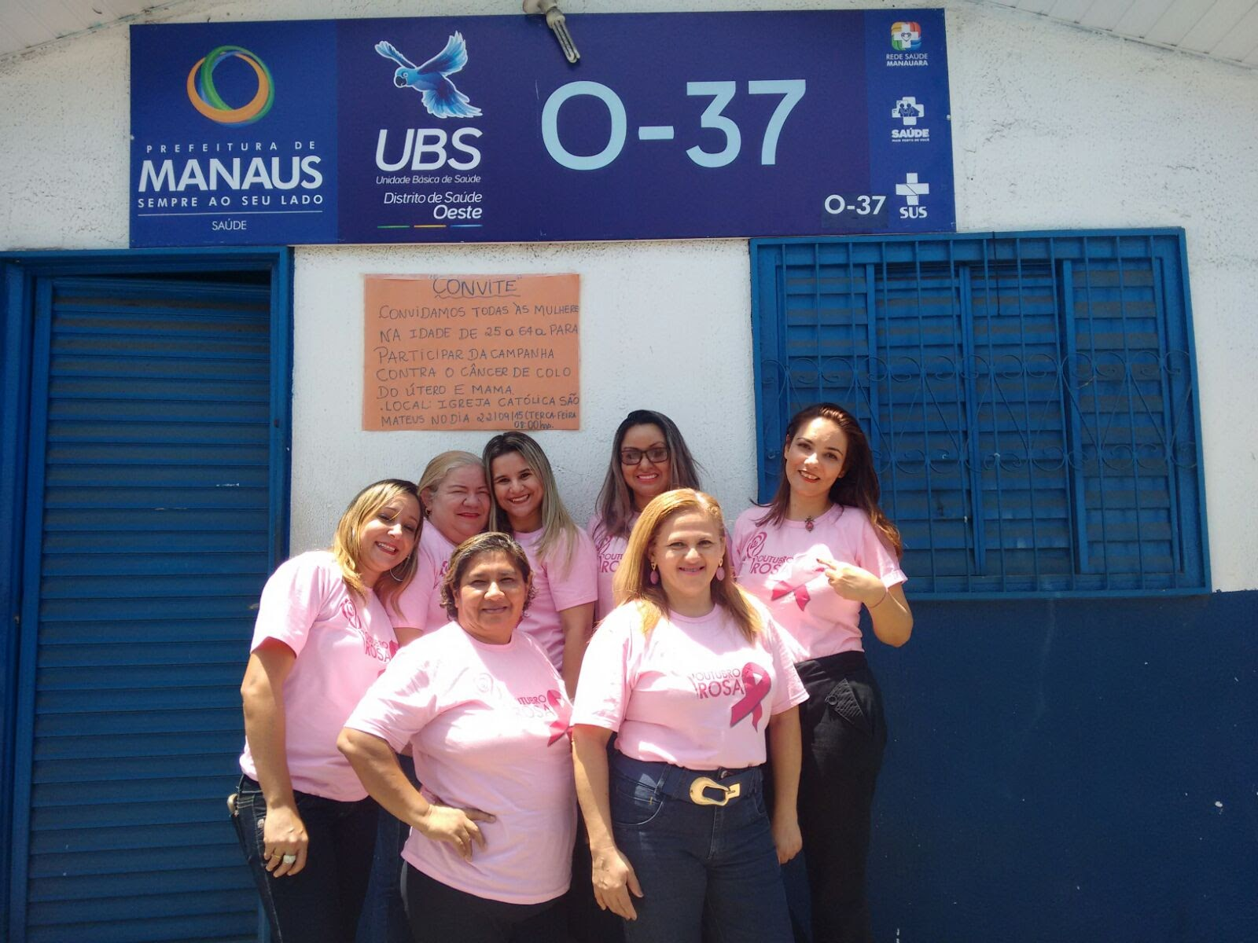
Introdução
Caracterização da Unidade Básica de Saúde

Slide 9
Introdução
Caracterização da Unidade Básica de Saúde
A Unidade de saúde O37 - Localizada em Manaus-AM bairro Alvorada 1 Zona Oeste.
A equipe de saúde da família é composta - 1 médica, 1 enfermeira, 2 técnicas de enfermagem, 5 ACSs , possui 2 microáreas sem ACS e população de mais de 6 mil pacientes.
6.778 pessoas residentes na Área de abrangência da UBS.

Slide 10
Introdução
Situação da UBS antes da Intervenção
A UBSF O37 em Manaus - baixa cobertura de rastreio para câncer de colo de útero e mama.
31% cobertura para rastreio do câncer de colo de útero.
67% cobertura para rastreio do câncer de mama.
Grande população feminina dentro da faixa etária de rastreio, com estimativa de 1762 mulheres entre 25 e 64 anos e 563 mulheres entre 50 e 69 anos.

Slide 11
Objetivo Geral
Melhorar o rastreio dos cânceres de colo de útero e de mamas na UBSF O37 no município de Manaus-AM.

Slide 12
Metodologia
Ações realizadas nos 4 eixos de:
Organização e gestão do serviço;
Monitoramento e avaliação;
Engajamento público e
Qualificação da prática clínica.

Slide 13
Metodologia
Logística
Utilização do protocolo do Ministério da Saúde 2013 - rastreio dos cânceres de colo de útero e de mamas.
Utilização de ficha espelho e planilha de coleta de dados.
Apresentação da proposta do projeto a gestão do Distrito de Saúde Oeste e solicitação de apoio a intervenção.
Organização dos instrumentos de apoio, do serviço/agendamento

Slide 14
Metodologia
Logística
Determinação das atribuições de cada membro da equipe.
Capacitação da equipe.
Contato com lideranças comunitárias e comunidade em geral – solicitando apoio, levando esclarecimentos e informações.
Realização do atendimento clínico – realização dos exames.

Slide 15
Objetivos, Metas e Resultados
Objetivo 1 - Ampliar a cobertura de detecção precoce do câncer de colo de útero e do câncer de mama.
Meta 1.1 - Ampliar a cobertura do rastreio do câncer de colo de útero para 50%.
Mês 1= 46 mulheres
Mês 2= 106 mulheres
Mês 3= 164 mulheres
Gráfico da proporção de mulheres entre 25-64 anos com exame em dia para a detecção precoce do câncer de colo de útero

Slide 16
Objetivos, Metas e Resultados
Objetivo 1 - Ampliar a cobertura de detecção precoce do câncer de colo de útero e do câncer de mama.
Meta 1.2 - Ampliar a cobertura do rastreio do câncer de mama para 80%.
Mês 1= 19 mulheres
Mês 2= 38 mulheres
Mês 3= 47 mulheres
Gráfico da proporção de mulheres entre 50-69 anos com exame em dia para a detecção precoce do câncer de mama

Slide 17
Objetivos, Metas e Resultados
Objetivo 2: Melhorar a qualidade da detecção precoce do câncer de colo de útero e de mama na UBS.
Meta 2.1. Obter 100% de coleta de amostras satisfatórias do exame citopatológico de colo de útero.
Durante todo o período de intervenção foram obtidas 100% de amostras satisfatórias nos exames de citopatológico.

Slide 18
Objetivos, Metas e Resultados
Objetivo 3: Melhorar a adesão ao Programa de Detecção Precoce de Câncer de Colo de Útero e de Mama das mulheres com exames alterados.
Meta 3.1: Identificar 100% das mulheres com exame citopatológico alterado que não retornaram para conhecer o resultado.
Meta 3.2: Identificar 100% das mulheres com mamografia alterada sem acompanhamento pela UBS.
Durante o processo de intervenção as metas de 3.1 e 3.2 foram alcançadas com resultado de 100%.

Slide 19
Objetivos, Metas e Resultados
Objetivo 3: Melhorar a adesão ao Programa de Detecção Precoce de Câncer de Colo de Útero e de Mama das mulheres com exames alterados.
Meta 3.3: Realizar busca ativa em 100% de mulheres com exame citopatológico alterado sem acompanhamento pela UBS.
Meta 3.4 Realizar busca ativa em 100% de mulheres com mamografia alterada sem acompanhamento pela unidade de saúde.
Durante o processo de intervenção as metas de 3.1 a 3.4 foram alcançadas com resultado de 100%.

Slide 20
Objetivos, Metas e Resultados
Objetivo 4 Melhorar o registro das informações.
Meta 4.1: Manter registro da coleta de exame citopatológico de colo de útero em registro específico em 100% das mulheres cadastradas.
Meta 4.2: Manter registro da realização da mamografia em registro específico em 100% das mulheres cadastradas.
Durante a intervenção as metas 4.1 e 4.2 alcançaram resultados de 100%.

Slide 21
Objetivos, Metas e Resultados
Objetivo 5 Mapear as mulheres de risco para câncer de colo de útero e de mama.
Meta 5.1: Pesquisar sinais de alerta para câncer de colo de útero em 100% das mulheres entre 25 e 64 anos.
Meta 5.2: Realizar avaliação de risco para câncer de mama em 100% das mulheres entre 50 e 69 anos.
Durante a intervenção as metas 5.1 e 5.2 alcançaram resultados de 100%.

Slide 22
Objetivos, Metas e Resultados
Objetivo 6: Promover a saúde.
Meta 6.1: Orientar 100% das mulheres cadastradas sobre doenças sexualmente transmissíveis (DST) e fatores de risco para câncer de colo de útero.
Meta 6.2: Orientar 100% das mulheres cadastradas sobre doenças sexualmente transmissíveis (DST) e fatores de risco para câncer de mama.
Durante a intervenção as metas 6.1 e 6.2 alcançaram resultados de 100%.

Slide 23
Discussão
Importância para a equipe
Qualificação clínica e educação permanente.
Melhoria do compromisso com a organização do serviço.
A experiência da importância do desenvolvimento de ações planejadas.

Slide 24
Discussão
Importância para o serviço
Organização das informações e arquivos.
Novo perfil no acolhimento e adequação de agenda para citopatológico.
Identificação de outros possíveis focos de atenção em saúde a serem melhorados.

Slide 25
Discussão
Importância para a comunidade
Aumento no vinculo entre equipe de saúde e comunidade.
Participação da comunidade no planejamento de ações e eventos.
Fortalecimento da educação em saúde na comunidade.

Slide 26
Reflexão sobre o processo de aprendizagem
Expectativas de muitas discussões clínicas e o gerenciamento da realidade – falta de insumos, adaptações necessárias.
Melhoria da visão sobre o funcionamento do SUS.
Importância da atenção primária X Prática clínica profissional adequada.

Slide 27
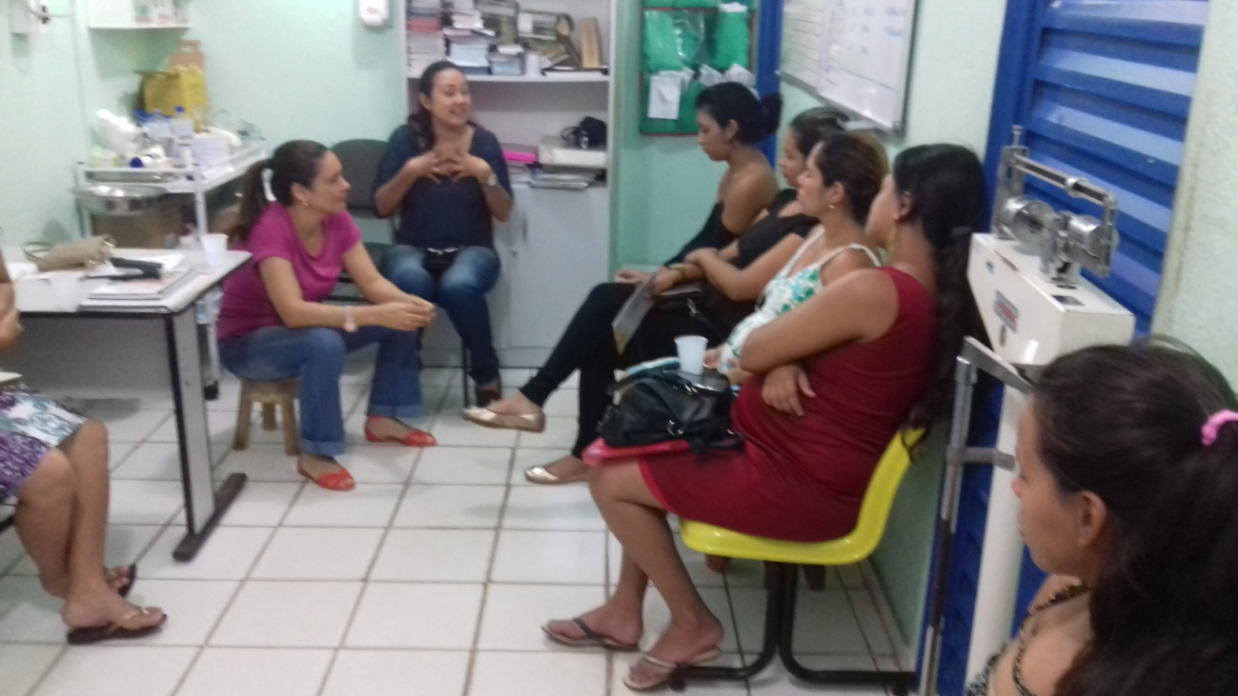
Rodas de Conversa

Slide 28
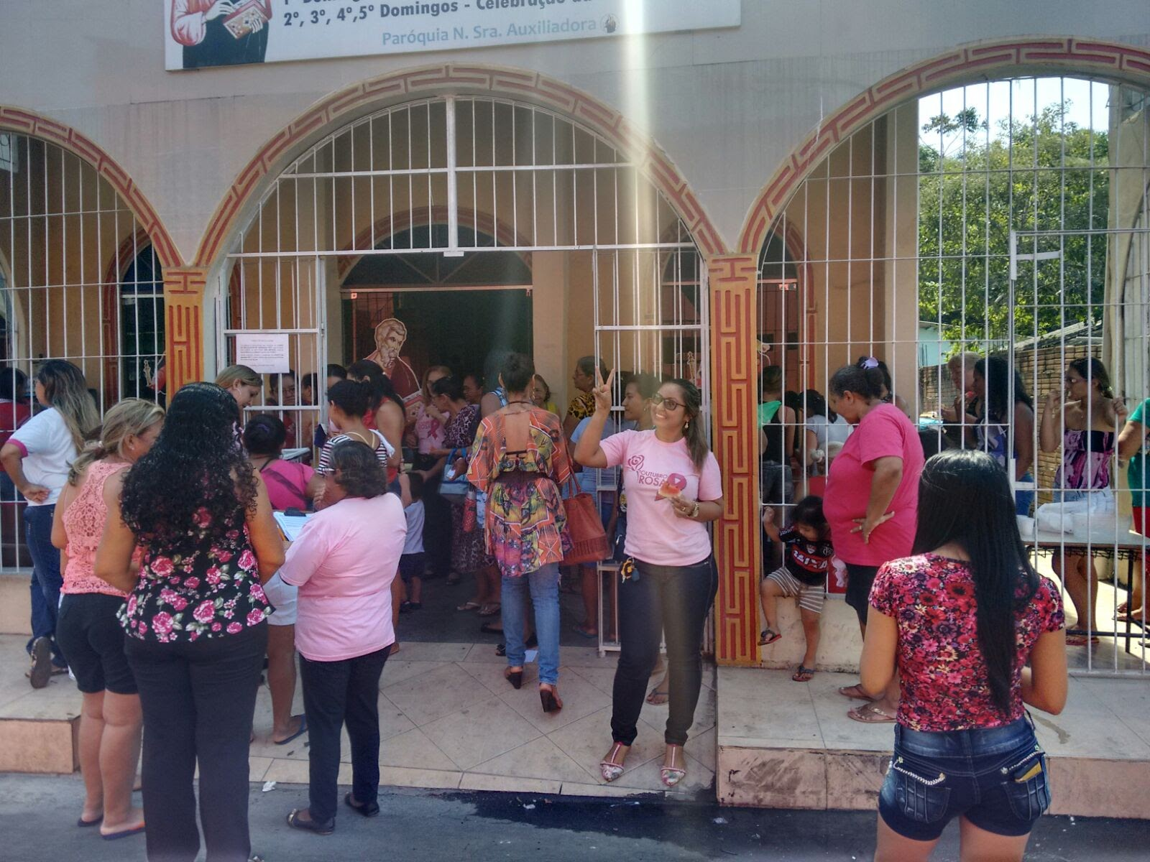
Evento na Paróquia da Comunidade

Slide 29
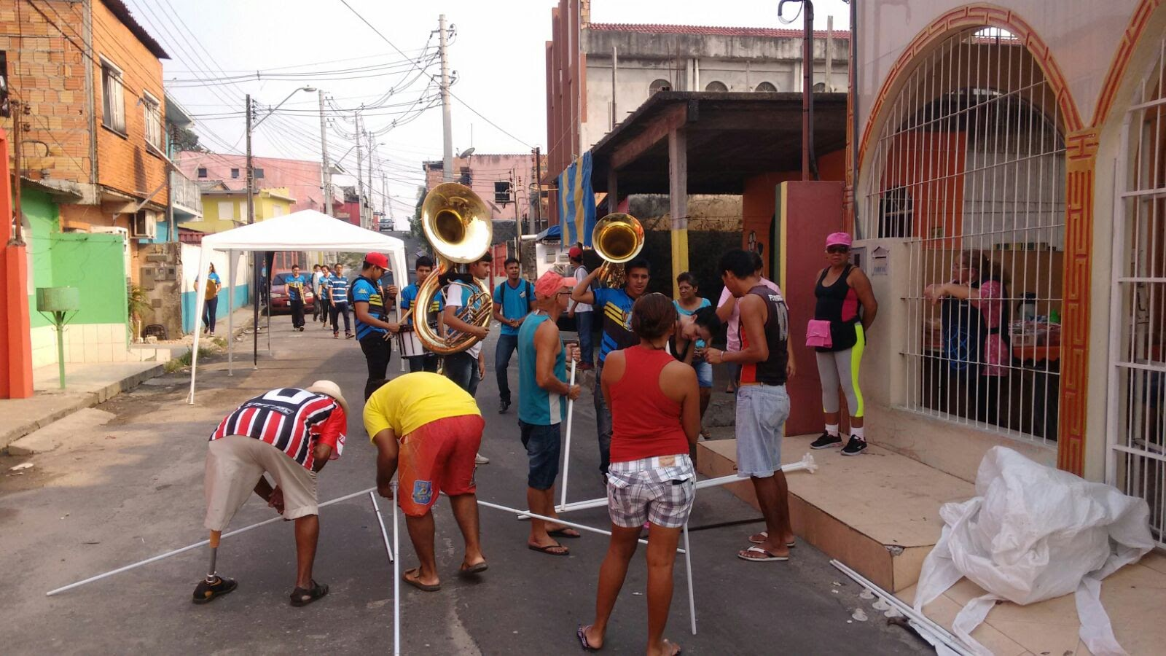
Participação da Banda Local e da Comunidade

Slide 30
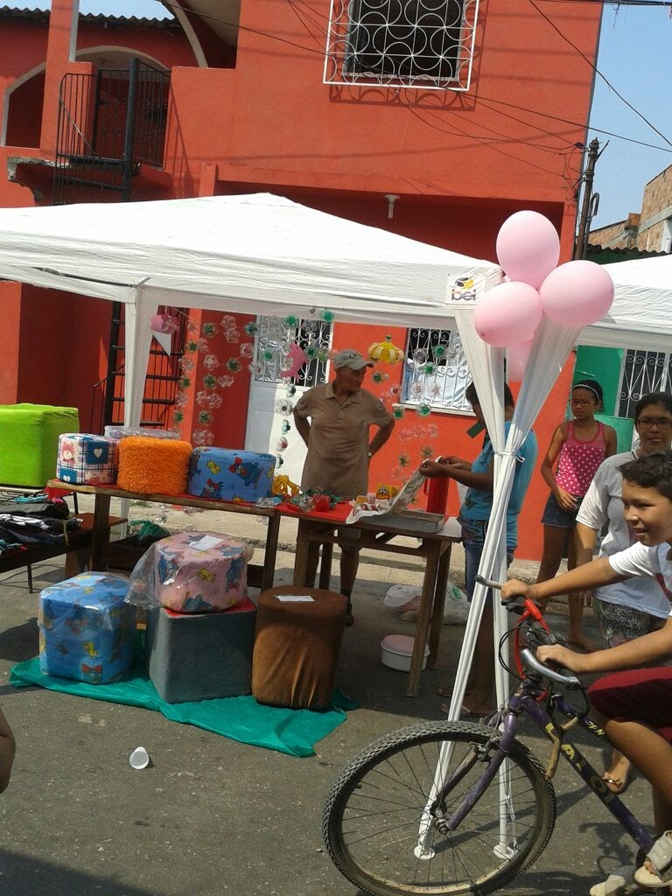
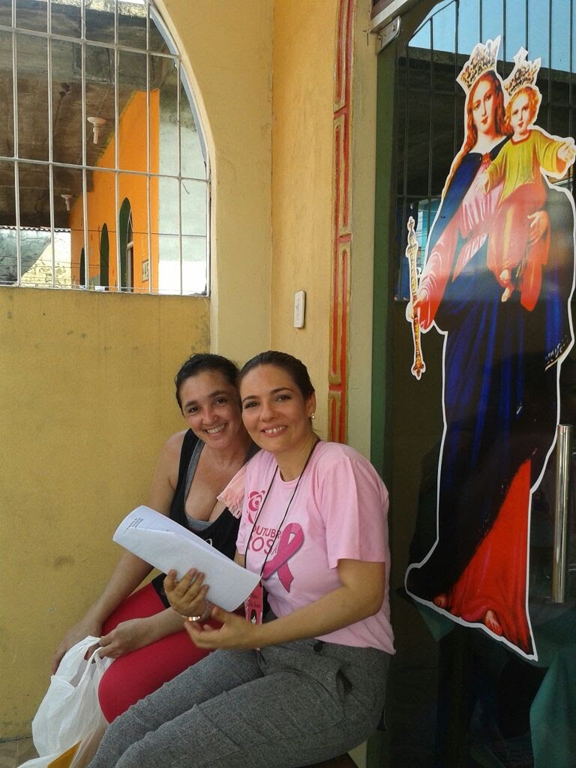
Participação da Comunidade

Slide 31
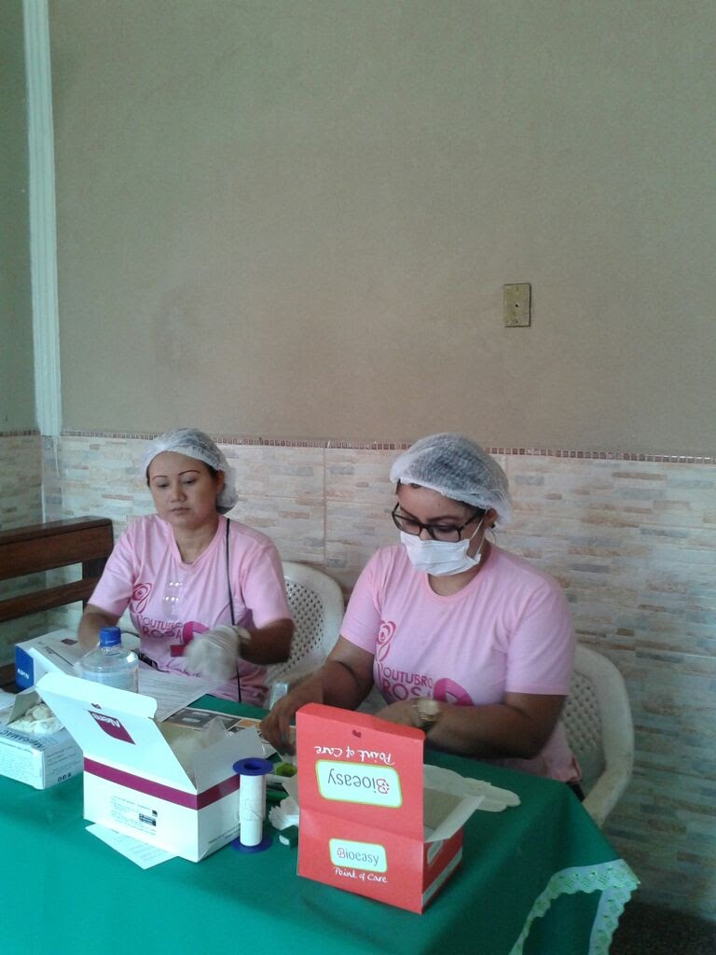
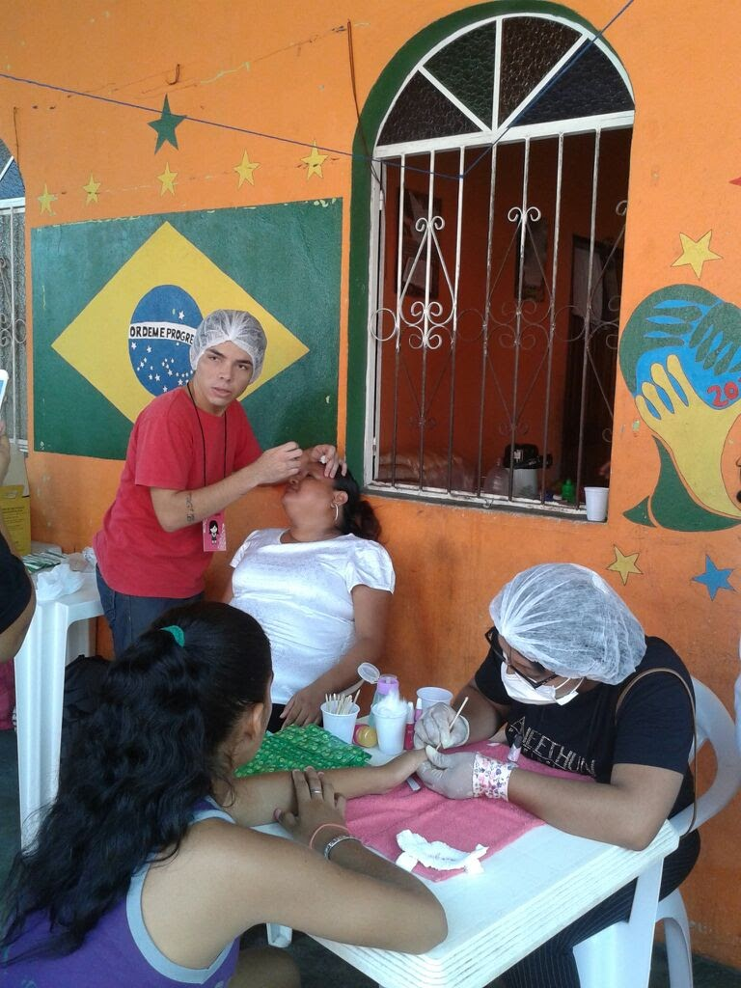
Oferta de Serviços

Slide 32
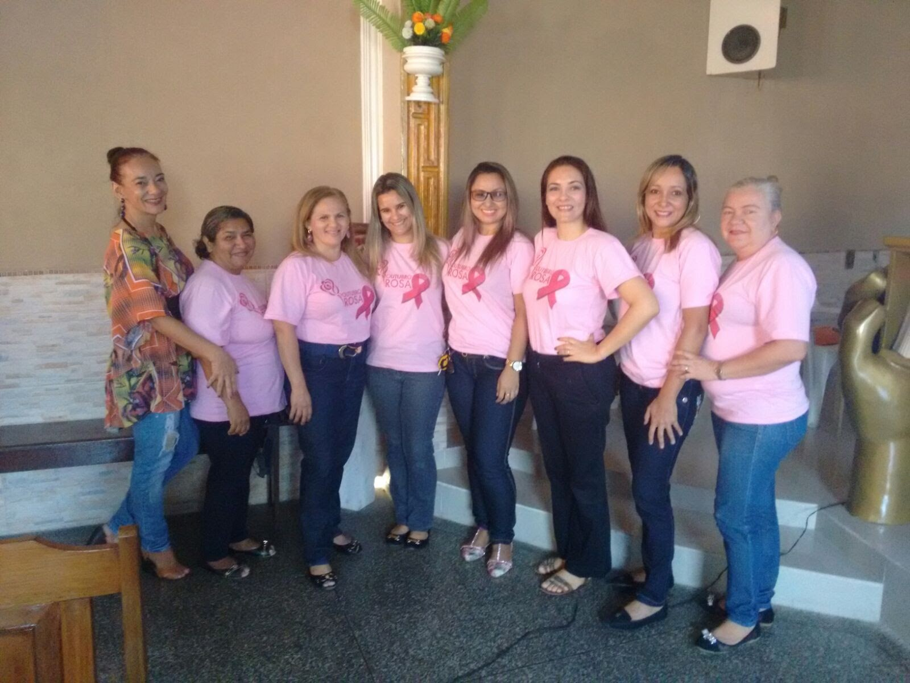
Obrigada

